Slide 1
Συντήρηση Μεταλλικών Αντικειμένων
Ανοικτά Ακαδημαϊκά Μαθήματα στο ΤΕΙ Αθήνας
Ενότητα 2: Προληπτική συντήρηση μετάλλων μετά την ανάσυρση
Βασιλική Αργυροπούλου
Τμήμα Συντήρησης Αρχαιοτήτων & Έργων Τέχνης
Το περιεχόμενο του μαθήματος διατίθεται με άδεια Creative Commons εκτός και αν αναφέρεται διαφορετικά | Το έργο υλοποιείται στο πλαίσιο του Επιχειρησιακού Προγράμματος «Εκπαίδευση και Δια Βίου Μάθηση» και συγχρηματοδοτείται από την Ευρωπαϊκή Ένωση (Ευρωπαϊκό Κοινωνικό Ταμείο) και από εθνικούς πόρους.

Slide 2
Σκοποί
Οι φοιτητές να αποκτήσουν:
Γνώση κατάλληλων πρακτικών χειρισμού κατά την ανασκαφή-ανάσυρση
Γνώση μεθόδων προληπτικής συντήρησης προ επέμβασης

Slide 3
Μέθοδοι Ανάσυρσης Αντικειμένων
“Indy readies himself to grab the idol” στην wikia διαθέσιμο με άδεια CC BY-SA 3.0

Slide 4
Ανασκαφή σε μπλοκ για ένα εύθραυστο αντικείμενο –χερσαίο περιβάλλον
Βήμα 1
Τα εξώτερα και κατώτερα όρια του μπλοκ που θα ανασυρθεί οριοθετούνται.
Το αντικείμενο ενσωματώνεται σε ένα ‘βάθρο’, αφήνοντας αρκετό έδαφος σε όλες τις πλευρές για την υποστήριξη του αντικειμένου.
Βήμα 2
Η υγρασία του μπλοκ διατηρείται με διαβροχή με νερό και το αντικείμενο προστατεύεται με στρώματα υγρής γυψογάζας ταινίας.
“Conservation Manual for Northern Archaeologists”
Σελίδα 10

Slide 5
Ανασκαφή σε μπλοκ για ένα εύθραυστο αντικείμενο –χερσαίο περιβάλλον
Βήμα 3
Το μπλοκ κόβεται από κάτω με σπάτουλα και άκαμπτο εργαλείο (λάμα)
Τοποθετείται υποστήριγμα από κάτω του.
Βήμα 4
Το μπλοκ στη συνέχεια τυλίγεται σε όλες τις πλευρές με γάζα/ταινία, μετά με φύλλο αλουμινίου και αποθηκεύεται σε ένα άκαμπτο δοχείο (π.χ. δοχεία ψύξης / δοχείο πολυαιθυλενίου με στεγανό κλείσιμο ή δοχείο από coroplast).
“Conservation Manual for Northern Archaeologists”
Σελίδα 10

Slide 6
Μεταφορά στην επιφάνεια - Ενάλιο Περιβάλλον
Από τους δύτες: μεταφορά σε δίχτυα ή σε κλωβούς
Τοποθέτηση σε κλωβούς και ανάσυρση με μπαλόνια ανάδυσης (ανοικτού ή κλειστού τύπου)
Χρήση ειδικού συστήματος αναρρόφησης νερού, όπου το υλικό που αναρροφάται απολήγει σε κόσκινο στην πλατφόρμα εργασίας
© Πέτρος Νικολαΐδης

Slide 7
Γενικός Κανόνας
Αν τα τέχνεργα αποκαλύπτονται στεγνά, πρέπει να διατηρηθούν στεγνά.
Αν αποκαλύπτονται υγρά, πρέπει να διατηρηθούν υγρά.
Αν αποκαλύπτονται με υγρασία, πρέπει να διατηρηθούν με την περιεχόμενη υγρασία

Slide 8
Ενεργός Διάβρωση
Αν τα μετάλλινα τέχνεργα δεν αποθηκεύονται κατάλληλα μετά την ανασκαφή, θα αρχίσει η ενεργός διάβρωση.
Η ενεργός διάβρωση εκδηλώνεται με την παρουσία προϊόντων διάβρωσης στο αντικείμενο, τα οποία με την αλλαγή των συνθηκών ξεκινούν αντιδράσεις που καταναλώνουν τον μεταλλικό πυρήνα.

Slide 9
Ελάχιστες Αλλαγές μετά την Ανασκαφή
Όταν διατηρείται μεταλλικός πυρήνας, ο στόχος του συντηρητή είναι πολύ δύσκολος, καθώς πριν την όποια επέμβαση συντήρησης, πρέπει να δημιουργηθεί ένα μικροκλίμα για τα μετάλλινα αντικείμενα παρόμοιο με τις συνθήκες ταφής τους, ώστε να διασφαλιστούν οι ελάχιστες αλλαγές προ της επέμβασης.

Slide 10
© Canadian Conservation Institute (CCI)
© Εργαστήριο Συντήρησης Μεταλλικών Αντικειμένων-ΤΕΙ ΑΘΗΝΑΣ
Η μη εξειδικευμένη αποθήκευση του σιδήρου μετά την ανασκαφή μπορεί να προκαλέσει μη αναστρέψιμη ζημιά!
Είναι απαραίτητη η εφαρμογή μικροκλίματος για τη διατήρηση του σιδήρου μετά την ανασκαφή!

Slide 11
Εφαρμογή μικροκλίματος για τη διατήρηση του σιδήρου μετά την ανασκαφή
Στόχοι:
Διατηρεί το περιβάλλον ταφής
Δημιουργεί σταθερό μικροκλίμα για μακροπρόθεσμη αποθήκευση
© Εθνικό Αρχαιολογικό Μουσείο Αθηνών

Slide 12
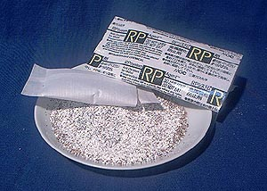
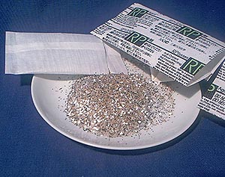
Ρυθμιστές παραγόντων μικροκλίματος
RP-A
Υλικά που δεσμεύουν οξυγόνο RP-A και RP-K
Υλικά που δεσμεύουν την υγρασία και το οξυγόνο RP-A
RP-K

Slide 13
Για τον έλεγχο του περιβάλλοντος χρειάζεται silica gel για τη σχετική υγρασία
ΧΩΡΙΣ Χρωματικό δείκτη
ΜΕ Χρωματικό δείκτη
“Indicating-silica-gel” από XtremXpert διαθέσιμο με άδεια CC BY-SA 3.0

Slide 14
Silica gel E, pre-conditioned Διατηρεί την σχετική υγρασία στο 15– 35%
PROSORB cassettes
40 - 60% RH
© ART SORB, cwaller.de

Slide 15
Φιλμ διαχωρισμού (Barrier Films)
Φιλμ πολλαπλής επίστρωσης τριών στρωμάτων:
Εξωτερικό/επάνω: Πολυπροπυλένιο
Εσωτερικό/μεσαίο στρώμα: φύλλο φραγής με εναπόθεση κεραμικού υπό κενό σε υπόστρωμα από PVA
Εξωτερικό/κάτω στρώμα: πολυαιθυλένιο
ESCAL Neo series
© mgc.co.jp

Slide 16
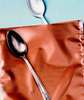
Intercept Technology™
© interceptjewelrycare.com
© integrapackaging.com

Slide 17
Δημιουργία Θηκών
Δημιουργία Θηκών με polyethylene foam
Δημιουργία αποθηκευτικών χώρων από ESCAL Barrier film
© Εθνικό Αρχαιολογικό Μουσείο Αθηνών

Slide 18
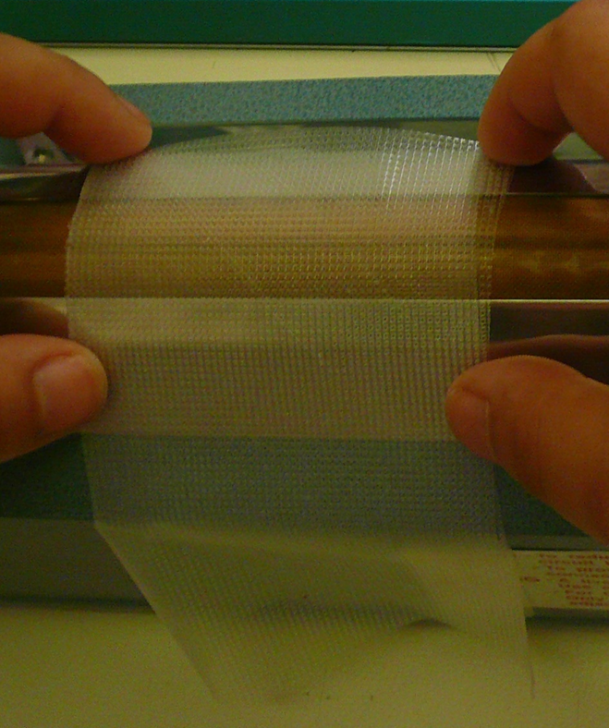
Επιλογή της συνθήκες περιβάλλοντος
Δημιουργία φακέλου silica gel από Flexifilm

Slide 19
Δημιουργία σφραγίσεων
Δημιουργία σφραγίσεων με θερμοκολλητή
Διπλή εξωτερική σφράγιση

Slide 20
Πρόληψη από φθορές κατά τη διάρκεια της συντήρησης
Εργαστήρια ή μουσεία
Ο συντηρητής δεν πρέπει να φορά δαχτυλίδια
Πάντα πρέπει να φορά γάντια για γυαλισμένο μέταλλο
Να μην χρησιμοποιεί χαρτοταινία ή σελοτέιπ
Να μην χρησιμοποιεί ποτέ βαμβάκι
Να προστατεύει τα αντικείμενα με μεταξωτό χαρτί, μη όξινο ή αφρολέξ από πολυαιθυλένιο (polyethylene foam)

Slide 21
Προετοιμασία και αποθήκευση για στεγνά αντικείμενα
Αν υπάρχει ενεργός διάβρωση πάνω στο αντικείμενο πρέπει τότε να αποθηκευτεί σε σχετική υγρασία 35%.
Η αποθήκευση να γίνεται σε κλειστό μέρος.
Να μην αφήνονται δύο μεταλλικά αντικείμενα να έρθουν σε επαφή.
Να χρησιμοποιούνται μεταξωτό χαρτί (μη όξινο), αφρώδες φύλλο πολυαιθυλενίου ή «Ethafoam», σακούλες και κουτιά από πολυαιθυλένιο (Tupperware ®) ή κουτιά από πολυστυρένιο.
Όχι εφημερίδα ή λάστιχα ή αφρολέξ πολυουραιθάνης και πλαστικό από πολυβινυλοχλωρίδιο (The Belstein Test).
Αποθήκευση σε μεταλλικά ράφια, όπου το τελικό στρώμα βαφής να είναι ψημένο (να μην υπάρχει μυρωδιά από τη βαφή).

Slide 22
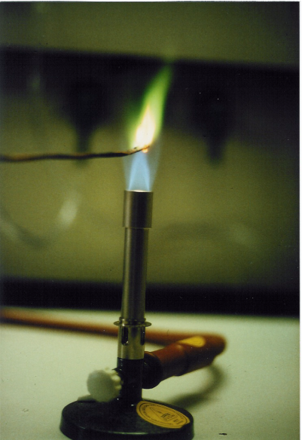
Belstein Test για πολυβινυλοχλωρίδιο
© Sustainable development & "Green Chemistry"

Slide 23
Προετοιμασία και αποθήκευση για ενάλια μεταλλικά αντικείμενα
Τα αντικείμενα πρέπει να διατηρούνται βρεγμένα πριν τον καθαρισμό.
Σιδερένια αντικείμενα από τη θάλασσα πρέπει να εμβαπτίζονται σε 2% NaOH.
Προσοχή: αν πέσει το pH <12 θα διαβρωθεί ο σίδηρος.
Για χαλκό ή κράμα χαλκού χρησιμοποιείται απιονισμένο νερό για μικρό χρονικό διάστημα ή 1%BTA σε αιθανόλη ή νερό.
Ο μόλυβδος πάντα αποθηκεύεται σε νερό βρύσης.
Στα σύνθετα υλικά (π.χ. σίδηρο με ξύλο) χρησιμοποιείται αέριο άζωτο στο διάλυμα (μεγάλα αντικείμενα).
Για μικρά αντικείμενα, χρησιμοποιείται 1% Hostacor IT σε νερό ή 1:1 νερό-αιθανόλη.

Slide 24
Βιβλιογραφία
Conservation Manual for Northern Archaeologists
C. Mathias, K. Ramsdale, D. Nixon, Saving archaeological iron using the Revolutionary Preservation System, Proceedings of Metal 2004 National Museum of Australia Canberra ACT 4–8 October 2004.
J.P. Brown, The Field Museum archaeological metals project: Distributed, in situ microenvironments for the preservation of unstable archaeological metals using Escal barrier film, © 2010 by The American Institute for Conservation of Historic & Artistic Works, 1156 15th Street NW, Suite 320, Washington, DC 20005.

Slide 25
Ευχαριστίες
Το Εθνικό Αρχαιολογικό Μουσείο Αθηνών:
Δρ. Ρ. Προσκυνητοπούλου
Δρ. Ν. Παλαιοκρασσά
Το προσωπικό του εργαστηρίου μετάλλινων αντικειμένων
Ε. Μιάρη
Πτυχιακή: Καλαμβόκα Κων/να Ευρώπη, Παπαγεωργίου Σπυρίδων, Υπεύθυνη Καθηγήτρια: Γιαννουλάκη Μαρία

Slide 26
Τέλος Ενότητας

Slide 27
Σημειώματα

Slide 28
Σημείωμα Αναφοράς
Copyright Τεχνολογικό Εκπαιδευτικό Ίδρυμα Αθήνας, Βασιλική Αργυροπούλου 2014. Βασιλική Αργυροπούλου. «Συντήρηση Μεταλλικών Αντικειμένων. Ενότητα 2: Προληπτική συντήρηση μετάλλων μετά την ανάσυρση». Έκδοση: 1.0. Αθήνα 2014. Διαθέσιμο από τη δικτυακή διεύθυνση: ocp.teiath.gr.

Slide 29
Σημείωμα Αδειοδότησης
Το παρόν υλικό διατίθεται με τους όρους της άδειας χρήσης Creative Commons Αναφορά, Μη Εμπορική Χρήση Παρόμοια Διανομή 4.0 [1] ή μεταγενέστερη, Διεθνής Έκδοση. Εξαιρούνται τα αυτοτελή έργα τρίτων π.χ. φωτογραφίες, διαγράμματα κ.λ.π., τα οποία εμπεριέχονται σε αυτό. Οι όροι χρήσης των έργων τρίτων επεξηγούνται στη διαφάνεια «Επεξήγηση όρων χρήσης έργων τρίτων».
Τα έργα για τα οποία έχει ζητηθεί άδεια αναφέρονται στο «Σημείωμα Χρήσης Έργων Τρίτων».
[1] http://creativecommons.org/licenses/by-nc-sa/4.0/
Ως Μη Εμπορική ορίζεται η χρήση:
που δεν περιλαμβάνει άμεσο ή έμμεσο οικονομικό όφελος από την χρήση του έργου, για το διανομέα του έργου και αδειοδόχο
που δεν περιλαμβάνει οικονομική συναλλαγή ως προϋπόθεση για τη χρήση ή πρόσβαση στο έργο
που δεν προσπορίζει στο διανομέα του έργου και αδειοδόχο έμμεσο οικονομικό όφελος (π.χ. διαφημίσεις) από την προβολή του έργου σε διαδικτυακό τόπο
Ο δικαιούχος μπορεί να παρέχει στον αδειοδόχο ξεχωριστή άδεια να χρησιμοποιεί το έργο για εμπορική χρήση, εφόσον αυτό του ζητηθεί.

Slide 30
Επεξήγηση όρων χρήσης έργων τρίτων
©
Δεν επιτρέπεται η επαναχρησιμοποίηση του έργου, παρά μόνο εάν ζητηθεί εκ νέου άδεια από το δημιουργό.
διαθέσιμο με άδεια CC-BY
Επιτρέπεται η επαναχρησιμοποίηση του έργου και η δημιουργία παραγώγων αυτού με απλή αναφορά του δημιουργού.
διαθέσιμο με άδεια CC-BY-SA
Επιτρέπεται η επαναχρησιμοποίηση του έργου με αναφορά του δημιουργού, και διάθεση του έργου ή του παράγωγου αυτού με την ίδια άδεια.
διαθέσιμο με άδεια CC-BY-ND
Επιτρέπεται η επαναχρησιμοποίηση του έργου με αναφορά του δημιουργού.
Δεν επιτρέπεται η δημιουργία παραγώγων του έργου.
διαθέσιμο με άδεια CC-BY-NC
Επιτρέπεται η επαναχρησιμοποίηση του έργου με αναφορά του δημιουργού.
Δεν επιτρέπεται η εμπορική χρήση του έργου.
διαθέσιμο με άδεια CC-BY-NC-SA
Επιτρέπεται η επαναχρησιμοποίηση του έργου με αναφορά του δημιουργού
και διάθεση του έργου ή του παράγωγου αυτού με την ίδια άδεια.
Δεν επιτρέπεται η εμπορική χρήση του έργου.
διαθέσιμο με άδεια CC-BY-NC-ND
Επιτρέπεται η επαναχρησιμοποίηση του έργου με αναφορά του δημιουργού.
Δεν επιτρέπεται η εμπορική χρήση του έργου και η δημιουργία παραγώγων του.
διαθέσιμο με άδεια
CC0 Public Domain
Επιτρέπεται η επαναχρησιμοποίηση του έργου, η δημιουργία παραγώγων αυτού και η εμπορική του χρήση, χωρίς αναφορά του δημιουργού.
διαθέσιμο ως κοινό κτήμα
Επιτρέπεται η επαναχρησιμοποίηση του έργου, η δημιουργία παραγώγων αυτού και η εμπορική του χρήση, χωρίς αναφορά του δημιουργού.
χωρίς σήμανση
Συνήθως δεν επιτρέπεται η επαναχρησιμοποίηση του έργου.

Slide 31
Explanation of the third party works’ use
©
The reuse of the work is not allowed. Permission from the creator is required.
διαθέσιμο με άδεια CC-BY
The reuse, sharing and adaptation of the work is allowed as long as creator is credited appropriately
διαθέσιμο με άδεια CC-BY-SA
The reuse, sharing and adaptation of the work is allowed as long as creator is credited appropriately and the derivative work is distributed with the same license.
διαθέσιμο με άδεια CC-BY-ND
The reuse of the work is allowed as long as creator is credited appropriately. No derivatives are allowed.
διαθέσιμο με άδεια CC-BY-NC
The reuse of the work is allowed as long as creator is credited appropriately. Commercial use is not allowed
διαθέσιμο με άδεια CC-BY-NC-SA
The reuse, sharing and adaptation of the work is allowed as long as creator is credited appropriately and the derivative work is distributed with the same license. Commercial use is not allowed.
διαθέσιμο με άδεια CC-BY-NC-ND
The reuse of the work is allowed as long as creator is credited appropriately. Derivatives and commercial use are allowed.
διαθέσιμο με άδεια
CC0 Public Domain
The reuse, sharing and adaptation of the work is allowed as the commercial use without crediting the creator.
διαθέσιμο ως κοινό κτήμα
The reuse, sharing and adaptation of the work is allowed as the commercial use without crediting the creator.
χωρίς σήμανση
Usually the reuse of the work is not allowed

Slide 32
Διατήρηση Σημειωμάτων
Οποιαδήποτε αναπαραγωγή ή διασκευή του υλικού θα πρέπει να συμπεριλαμβάνει:
το Σημείωμα Αναφοράς
το Σημείωμα Αδειοδότησης
τη δήλωση Διατήρησης Σημειωμάτων
το Σημείωμα Χρήσης Έργων Τρίτων (εφόσον υπάρχει)
μαζί με τους συνοδευόμενους υπερσυνδέσμους.

Slide 33
Χρηματοδότηση
Το παρόν εκπαιδευτικό υλικό έχει αναπτυχθεί στo πλαίσιo του εκπαιδευτικού έργου του διδάσκοντα.
Το έργο «Ανοικτά Ακαδημαϊκά Μαθήματα στο ΤΕΙ Αθήνας» έχει χρηματοδοτήσει μόνο την αναδιαμόρφωση του εκπαιδευτικού υλικού.
Το έργο υλοποιείται στο πλαίσιο του Επιχειρησιακού Προγράμματος «Εκπαίδευση και Δια Βίου Μάθηση» και συγχρηματοδοτείται από την Ευρωπαϊκή Ένωση (Ευρωπαϊκό Κοινωνικό Ταμείο) και από εθνικούς πόρους.

